Slide 1
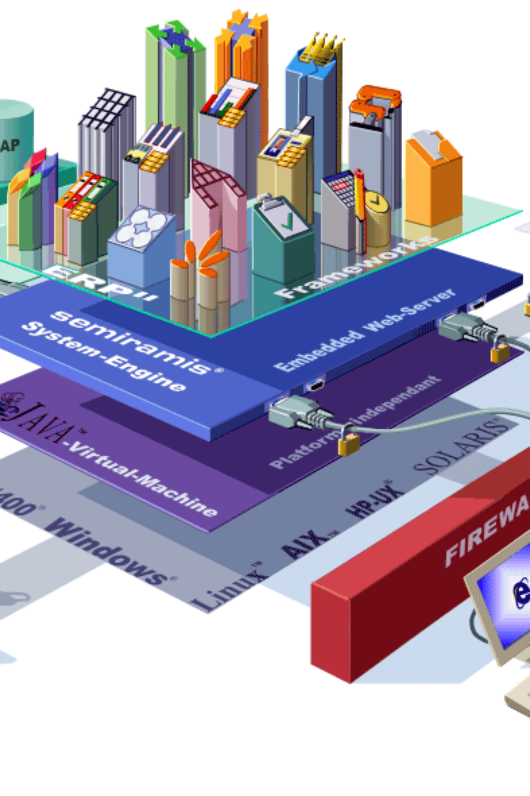

Introducción a la Arquitectura de Software
MSc. César Augusto López Gallego
Profesor Facultad Ingeniería en TIC – UPB
Coordinador Área de Programación, Computación y Desarrollo de Software
cesar.lopezg@upb.edu.co
por Cesar Lopez

Slide 2
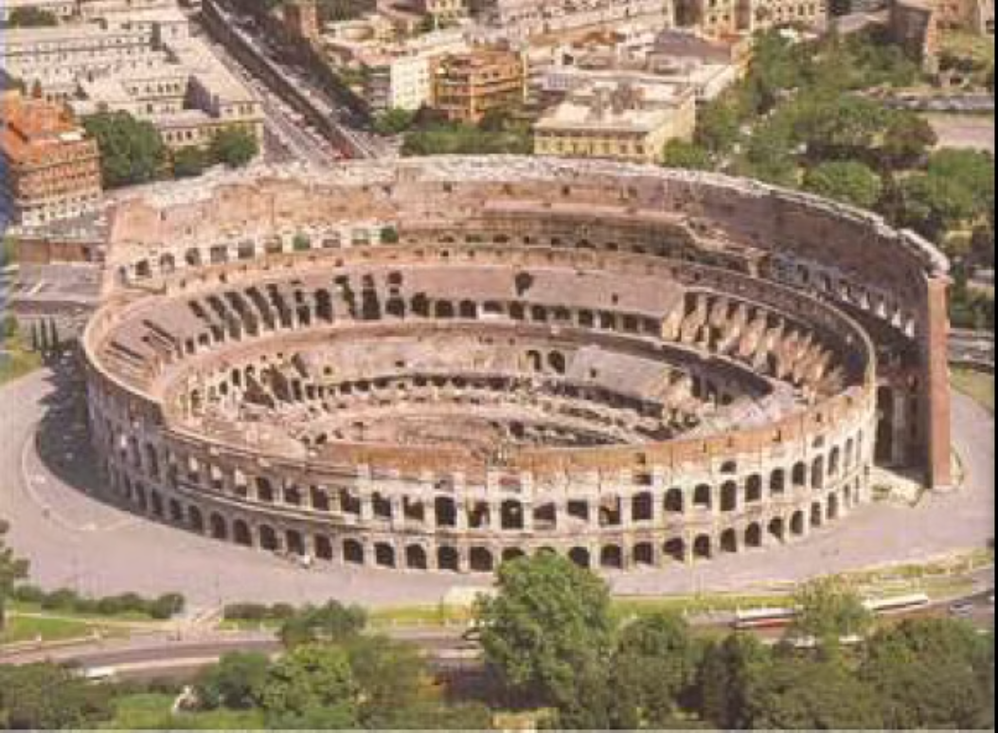
Es el Coliseo Romano una Arquitectura?
El coliseo Romano es el resultado de una arquitectura. El resultado de una arquitectura es una instancia de ella, una implementación. Si los arquitectos no hubiesen creado una representación descriptiva, ellos seguramente no lo habían podido construir.
La arquitectura es un conjunto de representaciones que son requeridas para crear un objeto.

Slide 3

¿Se puede construir algo sin arquitectura?
Simple
Empírico
Prestaciones Básicas

Slide 4

Definición de Arquitectura
Descripción Formal
Estructura y Principios
Un plano detallado del sistema, a nivel de sus componentes, para guiar su implementación.
Define la estructura de los componentes, sus interrelaciones y los principios que rigen su diseño y evolución.

Slide 5
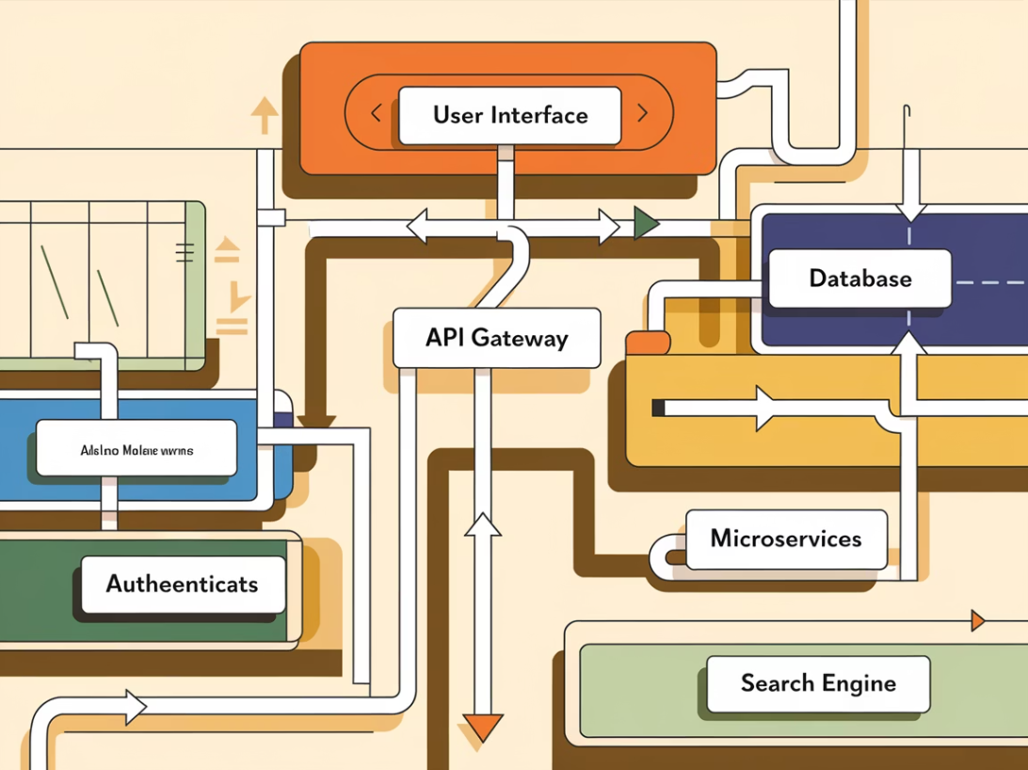
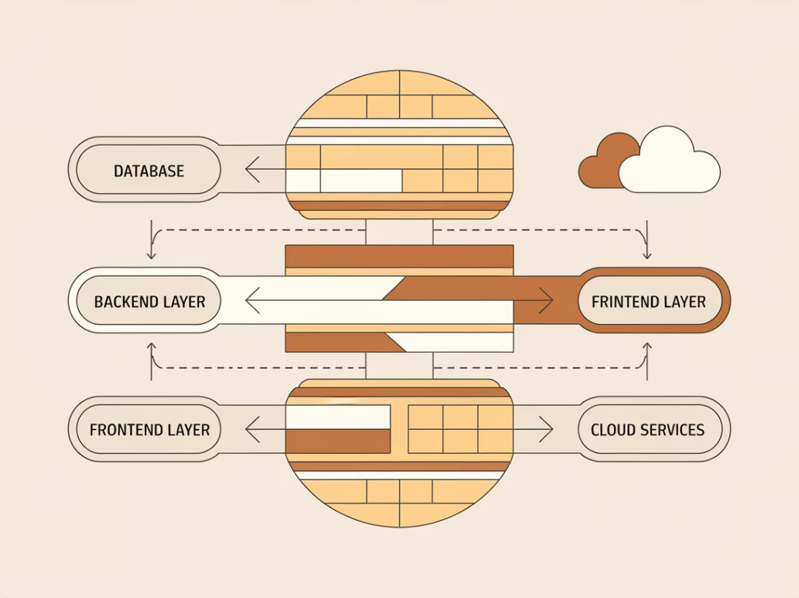
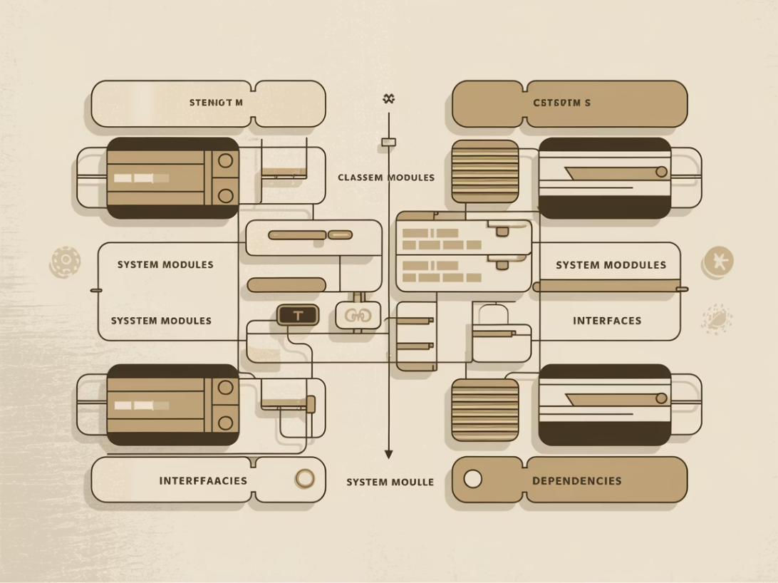
¿Qué es la Arquitectura de Software?
Definición 1
Definición 2
Definición 3
Se define arquitectura software como la estructura del sistema, que comprende elementos software, las propiedades de esos elementos visibles externamente y las relaciones entre ellos. La arquitectura software conforma el esqueleto de cualquier sistema software, y es la principal responsable de los atributos de calidad del sistema.
Arquitectura de Software es la especificación técnica que explica cómo debiera organizarse y funcionar una infraestructura tecnológica a través de patrones y métodos para procesar y producir información coherentes al medio organizacional al cual se aplica.
Es la organización fundamental de un sistema, que se detalla en: componentes, la relación que existe entre ellos y el ambiente, también los principios que guían el diseño y evolución del mismo.
IEEE 1471-2000

Slide 6
Con Arquitectura de Software
Eficiencia en el Desarrollo
Calidad del Producto
Mantenimiento y Escalabilidad
Aumenta la calidad y confiabilidad del software al seguir estándares y patrones establecidos.
Mejora la eficiencia al proporcionar una estructura clara para el desarrollo. Facilita la reutilización de componentes.
Facilita el mantenimiento y la escalabilidad del sistema, permitiendo adaptaciones a futuras necesidades.
Integración de Sistemas
Gestión de Riesgos
Permite una integración más fácil entre diferentes sistemas y componentes, mejorando la interoperabilidad.
Ayuda a identificar y mitigar riesgos potenciales desde las etapas iniciales del desarrollo.
Con una arquitectura de software bien definida, se asegura una mejor alineación estratégica y colaboración efectiva entre equipos, aunque requiere una inversión inicial que se justifica por los beneficios a largo plazo.

Slide 7
Sin Arquitectura de Software
Caos en el Desarrollo
Problemas de Calidad
Dificultad de Mantenimiento
Falta de estructura y dirección clara, resultando en código desorganizado y difícil de mantener
Ausencia de estándares y patrones que lleva a inconsistencias y errores frecuentes
Código difícil de modificar y actualizar, con alto riesgo de efectos secundarios no deseados
Complejidad en la Integración
Riesgos Elevados
Sistemas aislados y desconectados que dificultan la comunicación entre componentes
Mayor probabilidad de fallos críticos y problemas de rendimiento sin detección temprana

Slide 8
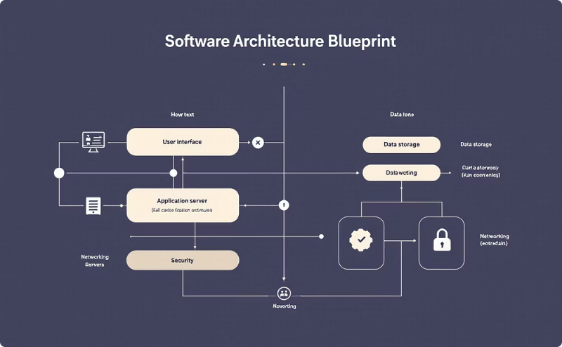

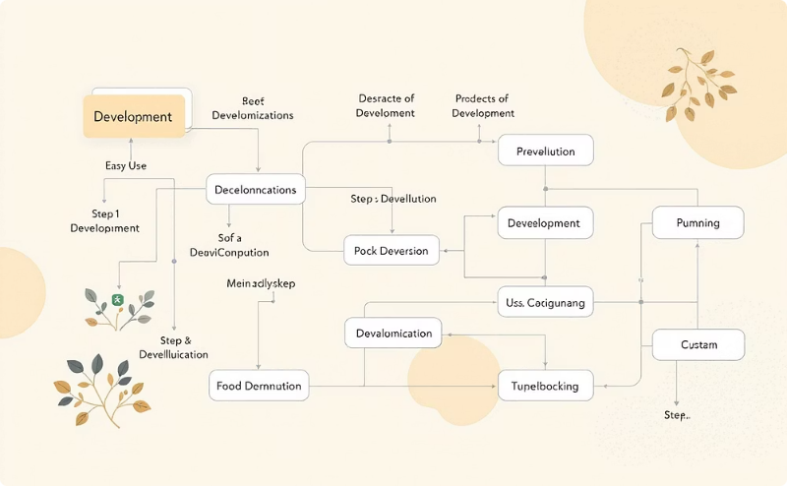
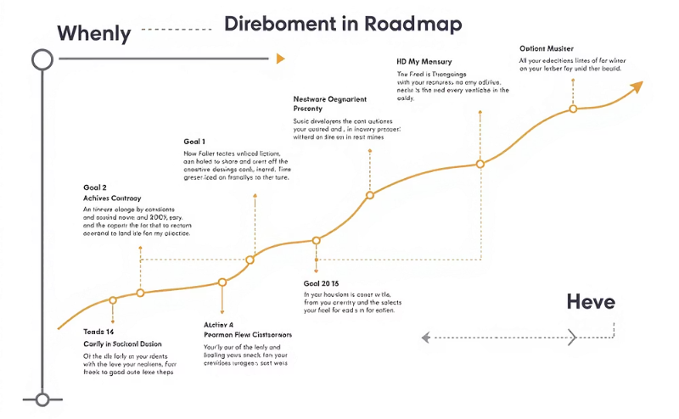
Implicaciones de la Arquitectura de Software
Diseño de Alto Nivel
Abstracciones y Patrones
Marco de Producción
Objetivos de Desarrollo
Define la estructura y organización general del sistema, similar a un plano de una casa.
Establece las directrices para la construcción y el desarrollo del sistema, asegurando la coherencia y la eficiencia.
Utiliza conceptos y estructuras predefinidas para facilitar la organización y el desarrollo.
Guiar el proceso de desarrollo hacia el cumplimiento de las metas y requisitos específicos.

Slide 9

¿Quién es un Arquitecto de Software?
Un arquitecto de software es un profesional responsable de diseñar la estructura general de un sistema de software.
Su rol es crucial para definir la estructura, los componentes y las interacciones de un sistema, asegurando que se cumplan los requisitos técnicos y funcionales del proyecto.

Slide 10

Procesos de Diseño Arquitectónico
Big Design Up Front
Adaptativa
Se diseña una arquitectura completa antes de comenzar el proceso de desarrollo.
Se basa en los principios de agilidad, y propone el diseño de una arquitectura por sprints y de forma incremental.

Slide 11
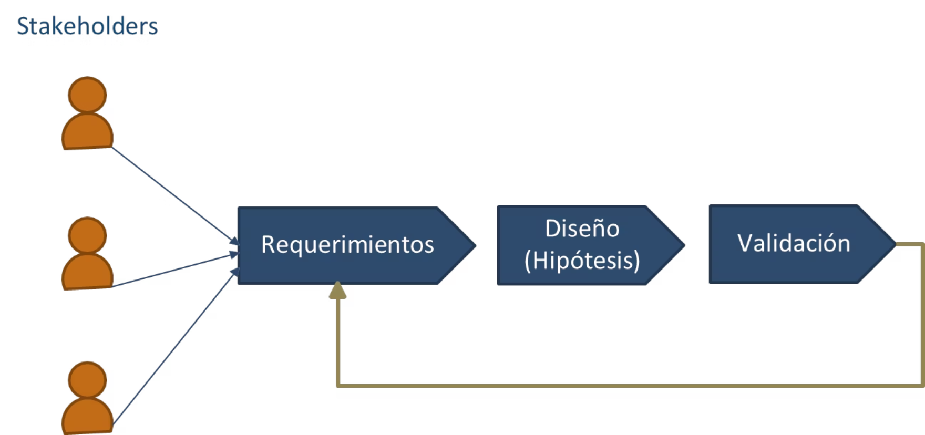
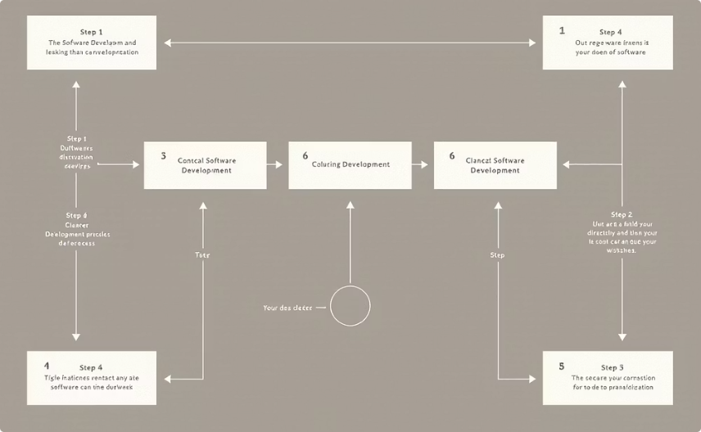
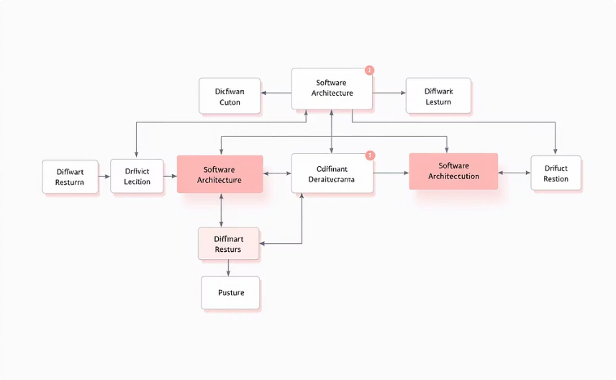


Ejemplo de Proceso Arquitectónico
Imagen: Curso Arquitectura de Software Universidad de los Andes
Definición de Requerimientos
Diseño Arquitectónico
Desarrollo e Implementación
Pruebas y Validación
Comienza con una comprensión clara de las necesidades del usuario y las funciones que el sistema debe cumplir.
Se definen los componentes principales del sistema, sus interacciones y las tecnologías a utilizar.
El equipo de desarrollo construye el sistema basándose en el diseño arquitectónico.
Se asegura que el sistema cumple con los requerimientos y funciona correctamente.

Slide 12

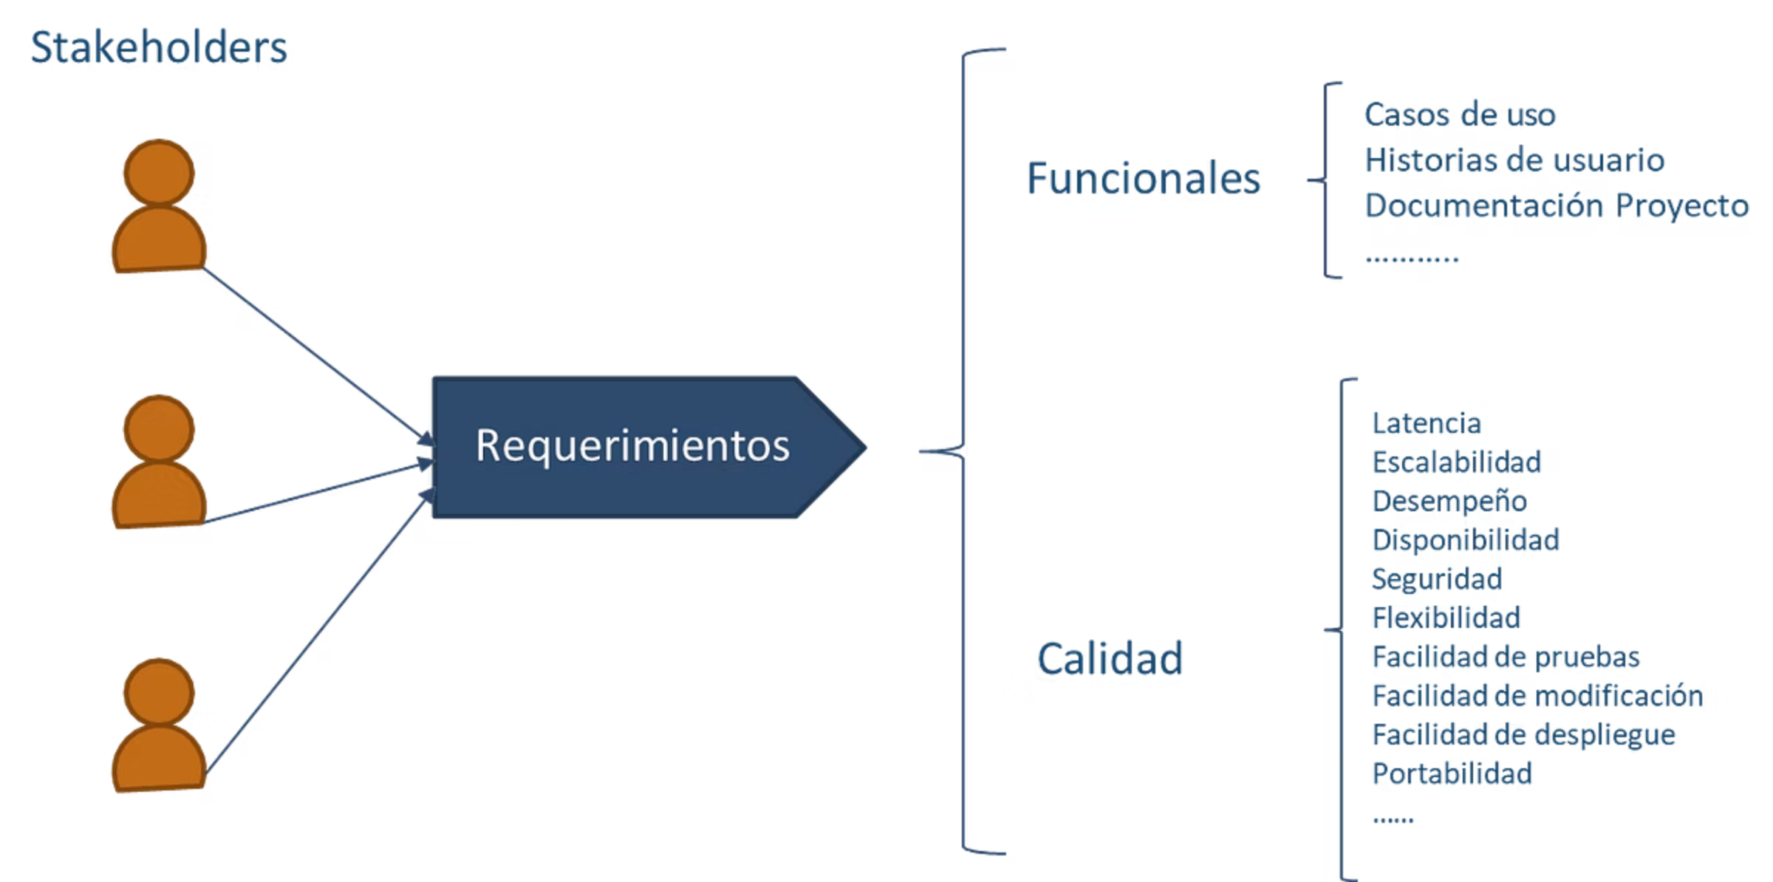
Proceso Arquitectónico: Requerimientos
El proceso arquitectónico inicia identificando los requerimientos funcionales (qué debe hacer el sistema) y los requerimientos de calidad (cómo debe hacerlo). La arquitectura debe satisfacer tanto las necesidades operativas como los atributos de calidad: escalabilidad, seguridad y rendimiento.
El arquitecto colabora con los stakeholders para priorizar requerimientos y resolver conflictos entre atributos de calidad, buscando un balance efectivo entre las necesidades del negocio y las restricciones técnicas.
Imagen: Curso Arquitectura de Software Universidad de los Andes

Slide 13
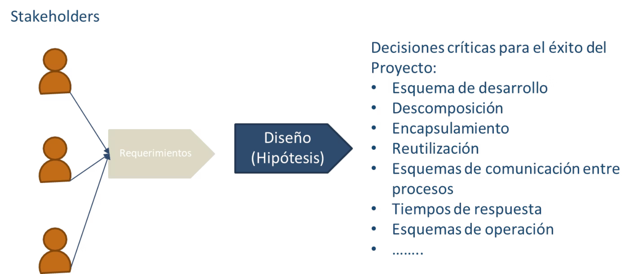
Proceso Arquitectónico: Diseño
El proceso de diseño arquitectónico implica la toma de decisiones fundamentales sobre la estructura del sistema de software. Comienza con la descomposición del sistema en componentes manejables y la definición de sus responsabilidades.
Los principios clave incluyen el encapsulamiento para ocultar la complejidad interna, la identificación de oportunidades de reuso de componentes, y el establecimiento de esquemas de comunicación entre procesos. Se debe prestar especial atención a los atributos de calidad como los tiempos de respuesta.
Imagen: Curso Arquitectura de Software Universidad de los Andes
Durante esta fase, se definen las interfaces entre componentes, los patrones de interacción, y los mecanismos de integración que asegurarán el funcionamiento cohesivo del sistema.

Slide 14

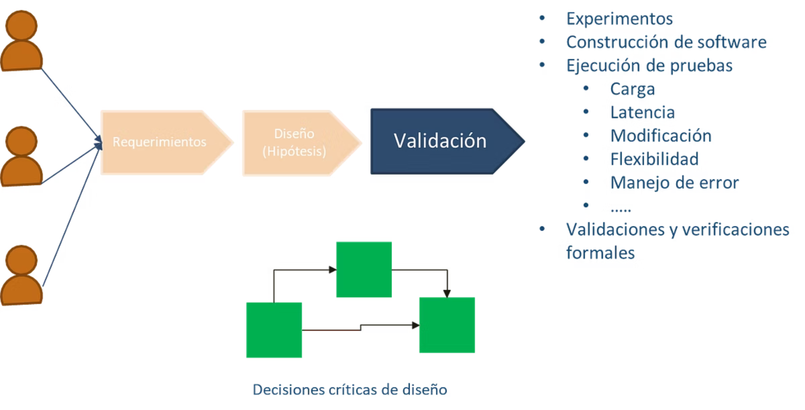
Proceso Arquitectónico: Validación
La validación arquitectónica implica pruebas exhaustivas que incluyen tests unitarios, pruebas de integración y validaciones end-to-end para asegurar que el sistema cumple con los requerimientos establecidos.
Se realizan pruebas de carga y estrés para verificar la escalabilidad, medir la latencia bajo diferentes condiciones y evaluar el rendimiento general del sistema en situaciones críticas.
Es fundamental validar los mecanismos de manejo de errores, la tolerancia a fallos y la capacidad de recuperación del sistema, asegurando su robustez en producción.
Imagen: Curso Arquitectura de Software Universidad de los Andes

Slide 15
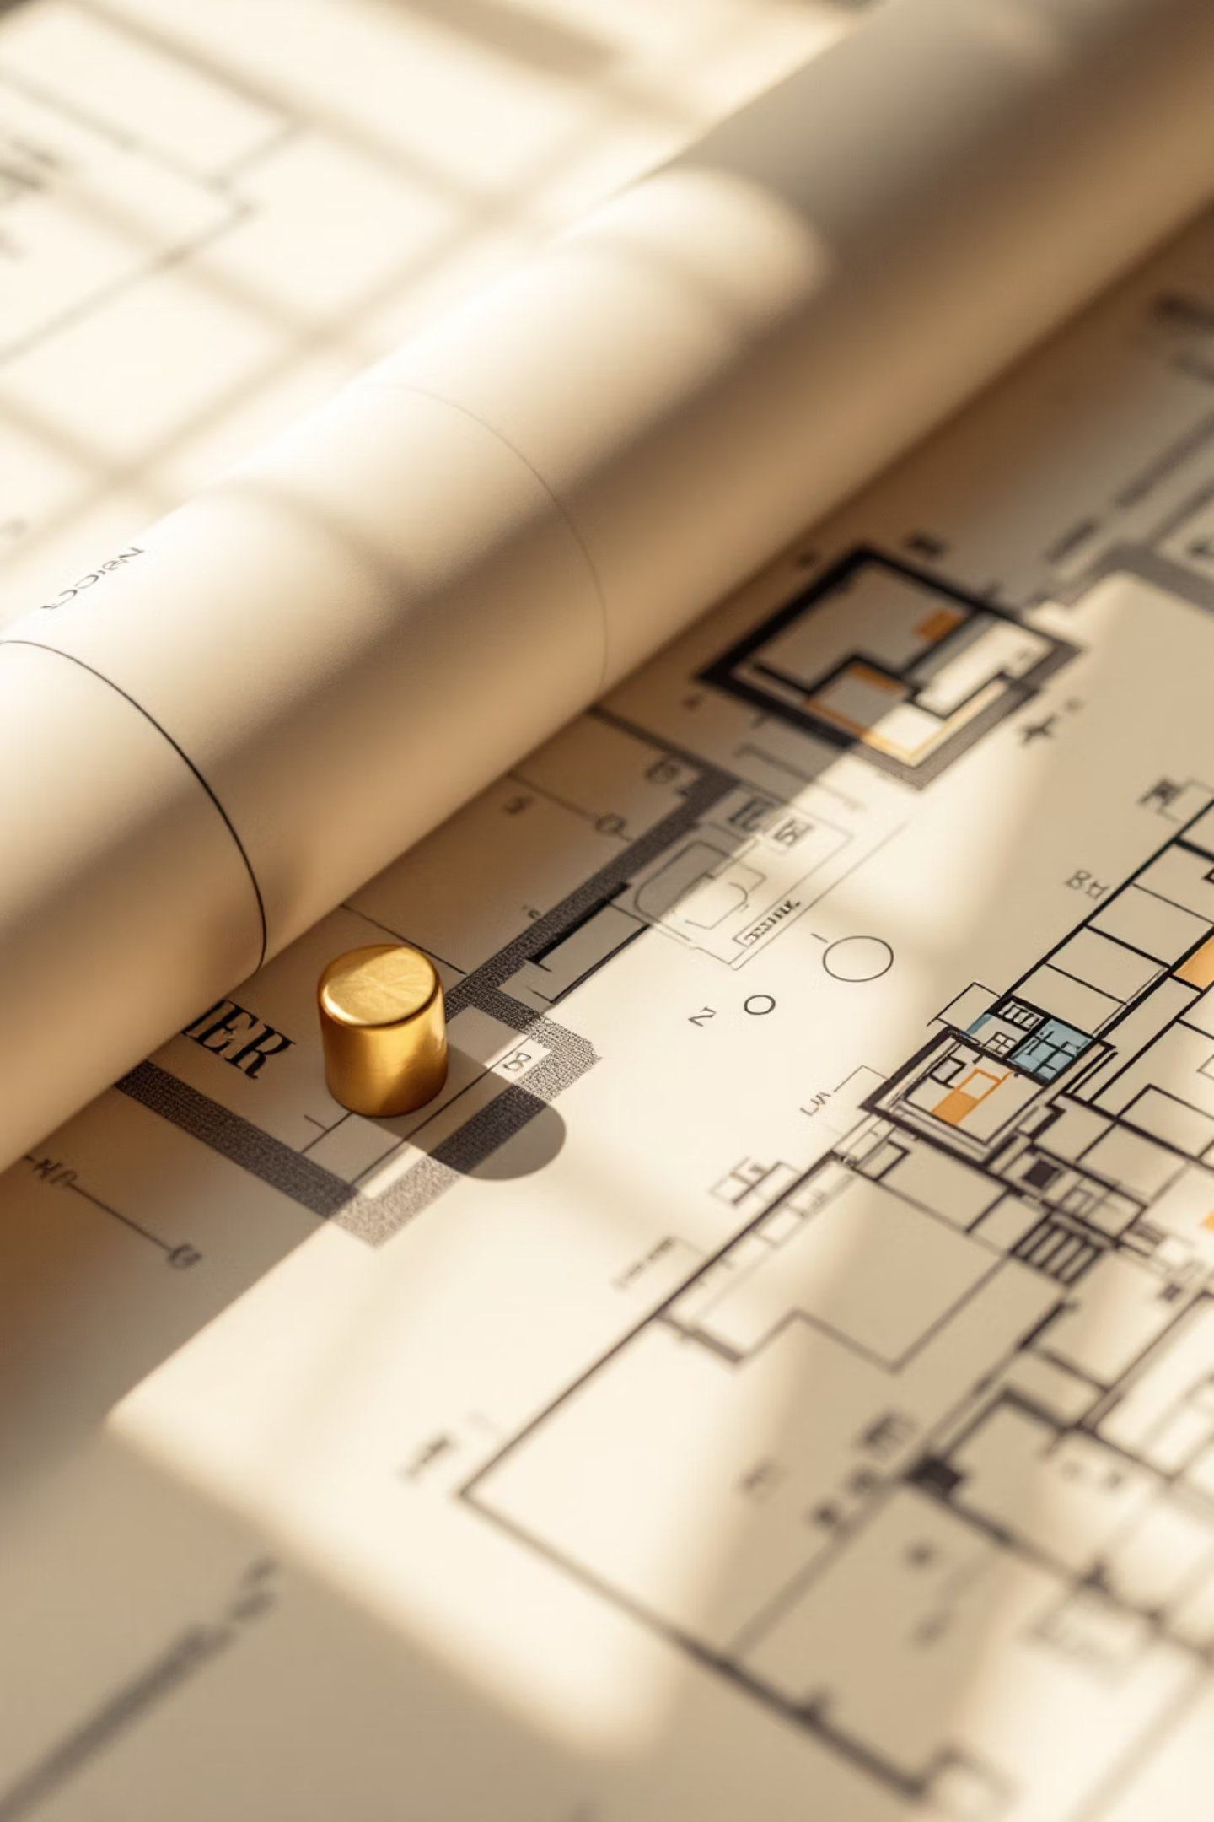
Vistas Arquitectónicas
Perspectiva
Ejemplo
Una vista es la aplicación de un punto de vista en una arquitectura de software específica.
Por ejemplo, una vista lógica representa la interacción entre los componentes del software, mientras que una vista física describe cómo se implementan los componentes en el hardware.

Slide 16
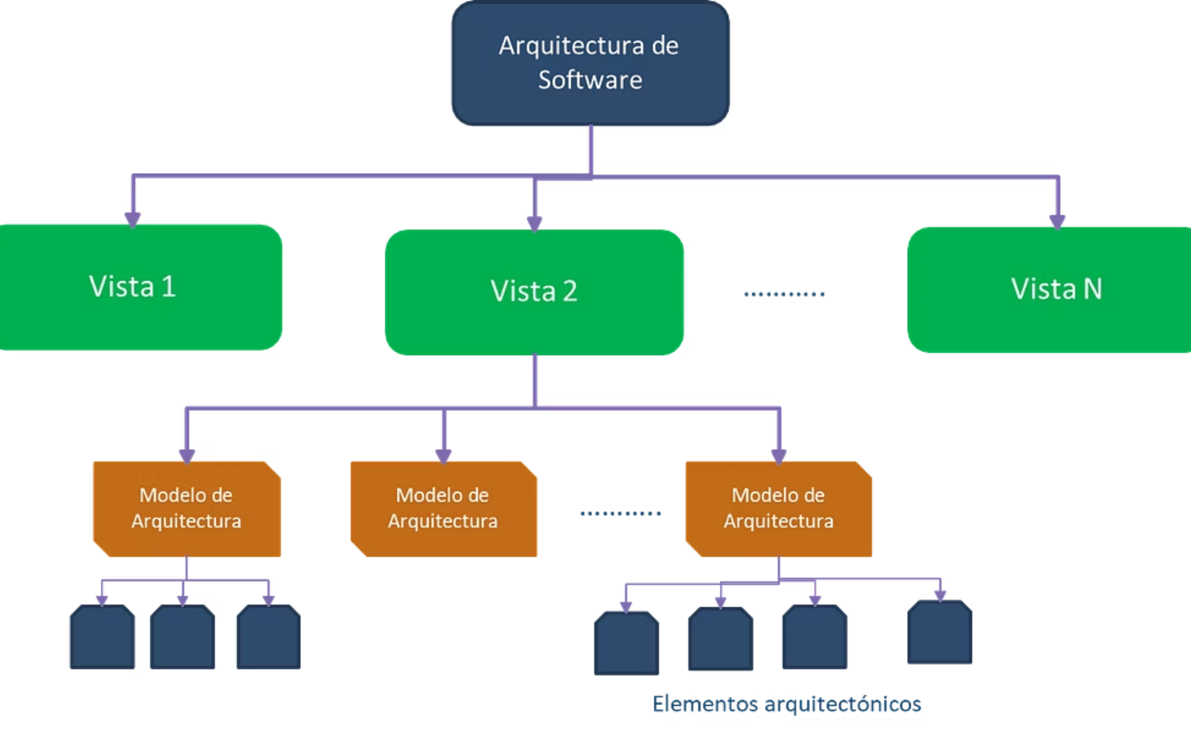
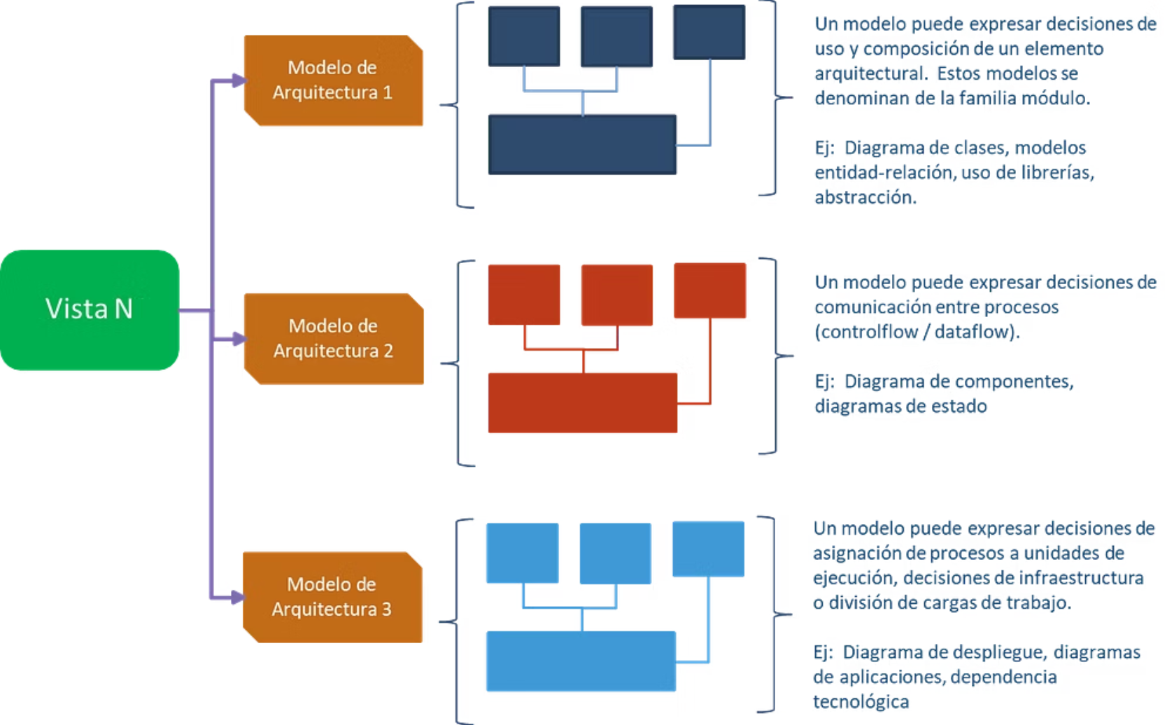
Ejemplo de Vistas Arquitectónicas
Vista Lógica
Vista de Desarrollo
Muestra la interacción entre los componentes del sistema, sin importar su implementación física.
Describe la organización del código fuente, las dependencias y la estructura del sistema.
Imagen: Curso Arquitectura de Software Universidad de los Andes

Slide 17
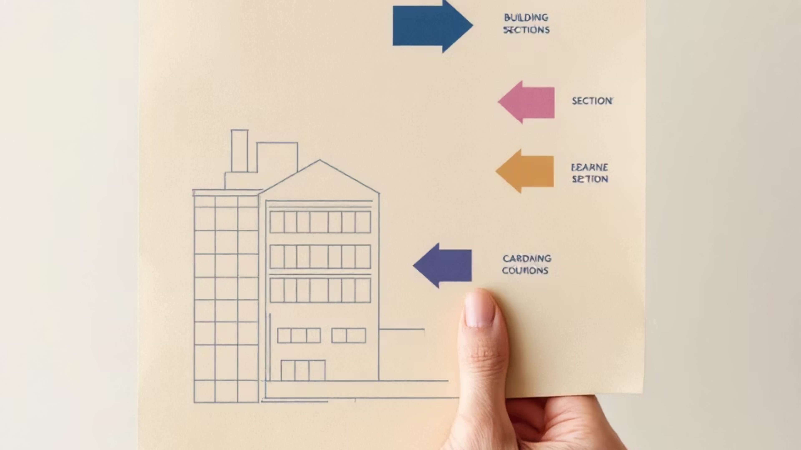
Puntos de Vista: Modelo 4+1 (Philippe Kruchten)
El modelo 4+1 es un marco de referencia para describir la arquitectura de sistemas software intensivos, basados en el uso de múltiples vistas concurrentes.
Vista Lógica
Vista de Desarrollo
Vista de Proceso
Describe la estructura y funcionalidad del sistema, identificando los componentes y sus interacciones.
Se centra en la organización del código y los artefactos de software, mostrando cómo se gestionan y desarrollan los componentes.
Aborda el comportamiento dinámico del sistema, incluyendo aspectos como la concurrencia y la comunicación entre procesos durante la ejecución.
Vista Física
Escenarios
Relacionada con la infraestructura tecnológica, describe cómo se despliegan los componentes en el hardware y las conexiones físicas entre ellos.
Proporcionan casos de uso concretos que validan el diseño arquitectónico e ilustran cómo las diferentes vistas trabajan juntas para cumplir los requisitos del sistema.

Slide 18
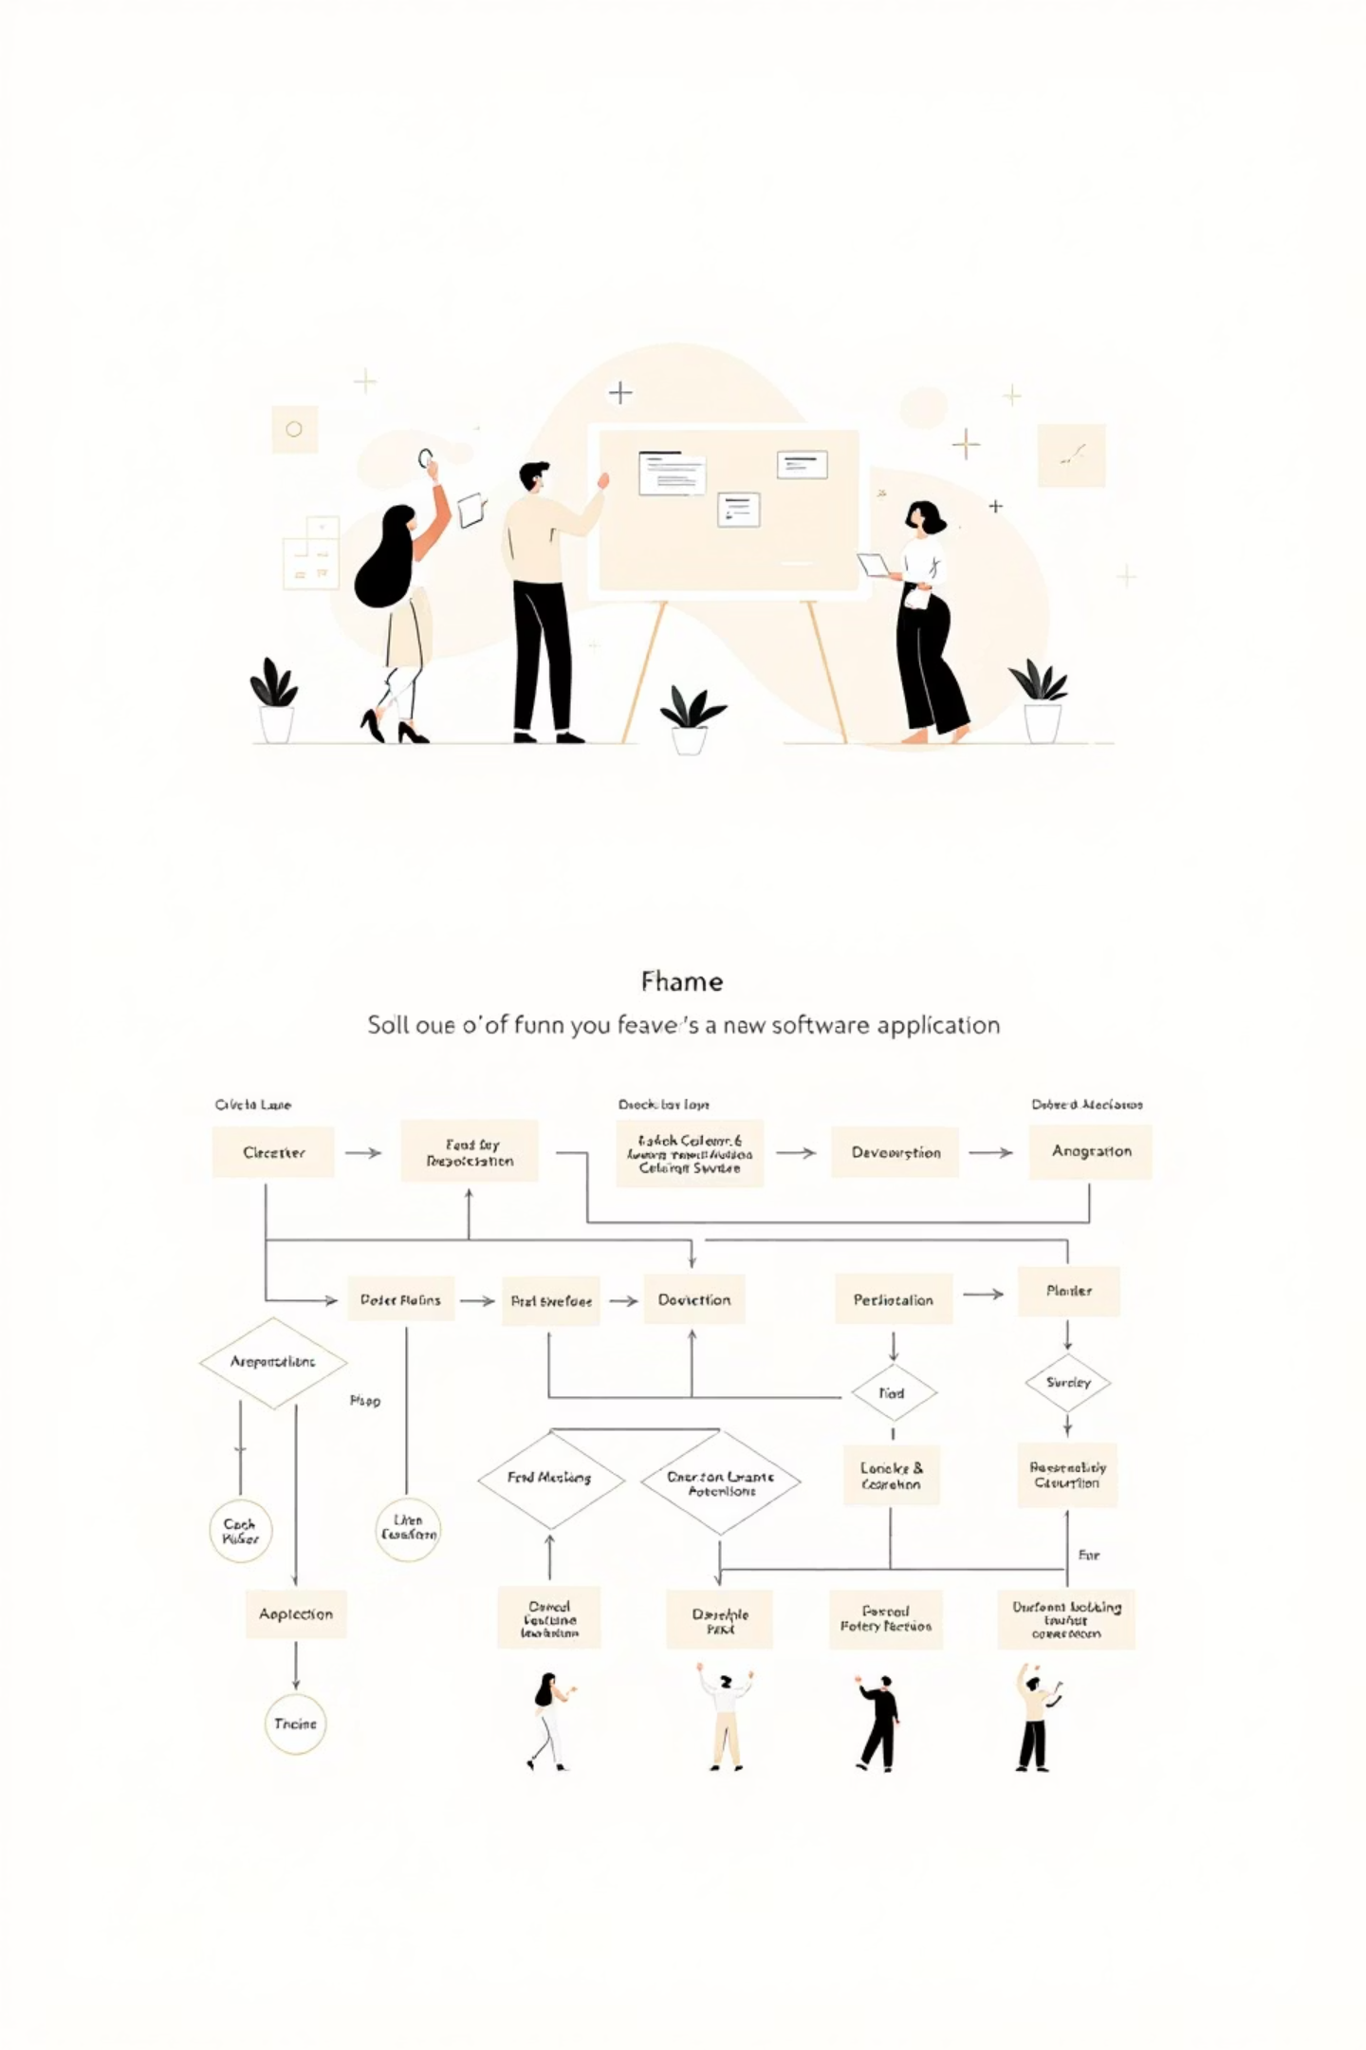



Escenarios
Objetivo
Ilustrar la arquitectura mediante un conjunto de casos de uso que describen interacciones entre objetos y procesos.
Modelos
Se utilizan descripciones narrativas o diagramas UML para representar casos de uso.
Interesados
Esta vista está dirigida a todos los interesados, incluidos usuarios finales, desarrolladores y gerentes.

Slide 19
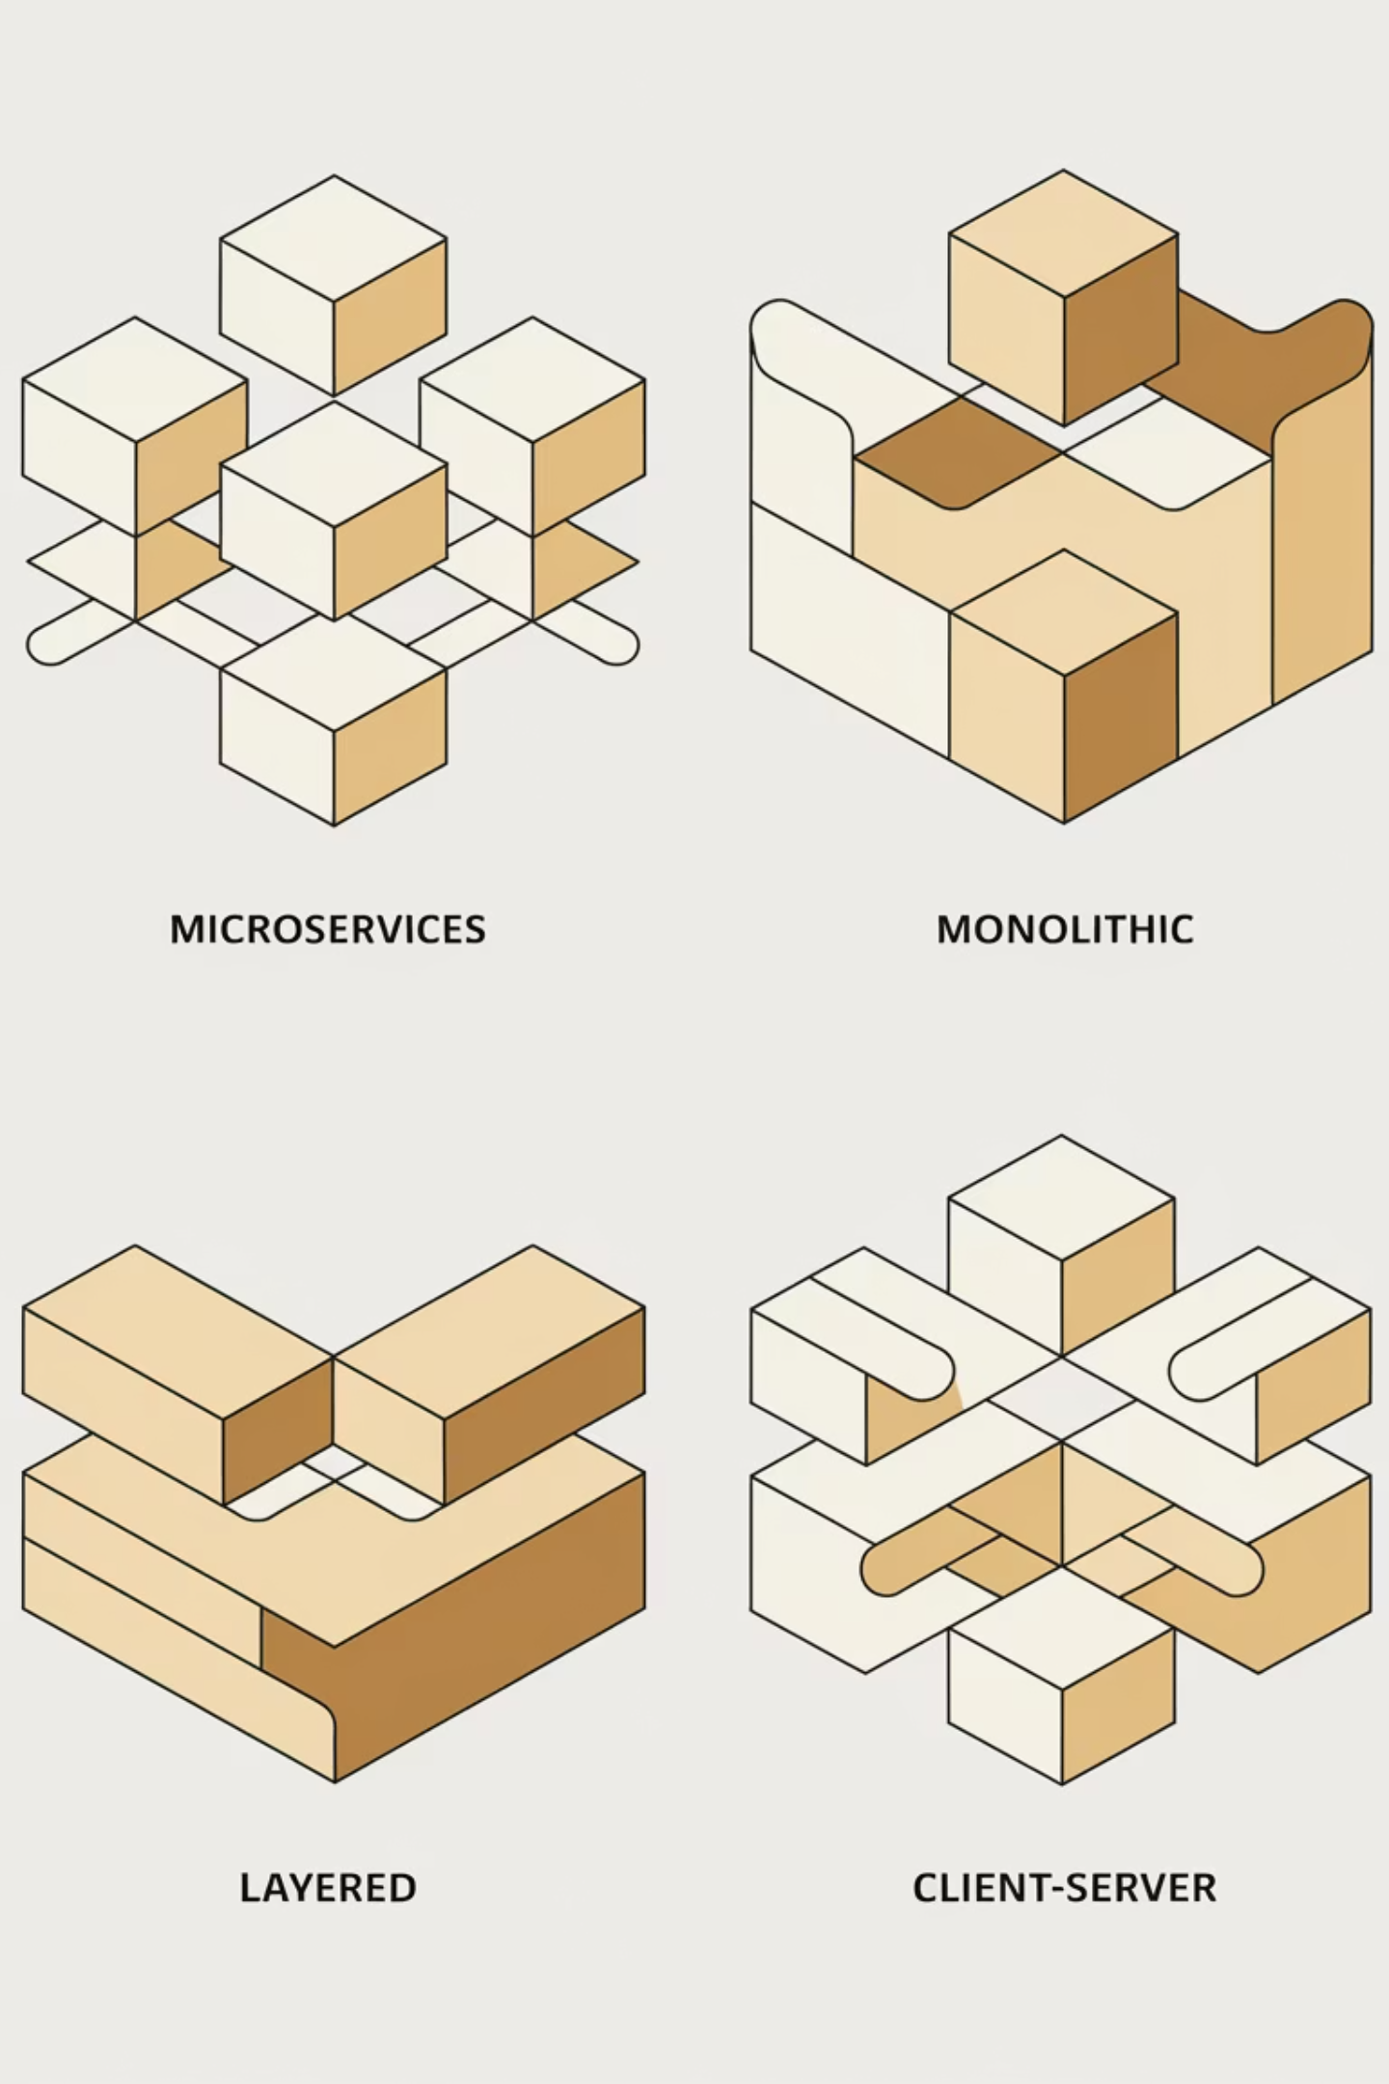
Arquitecturas de Software más Relevantes

Slide 20
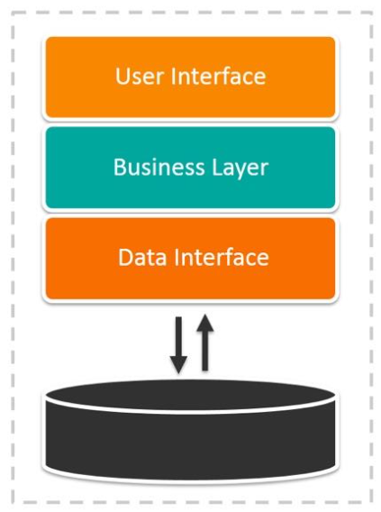
Arquitectura Monolítica
Desarrollo Inicial
Mantenimiento
Facilita el desarrollo inicial y el despliegue de una aplicación.
Puede complicar el mantenimiento y la escalabilidad a medida que la aplicación crece.
Acoplamiento
Recursos
Las funcionalidades están acopladas en un solo bloque de código.
Todos los componentes comparten el mismo espacio de memoria y recursos.
Fuente: ealmeida.blogspot.com

Slide 21
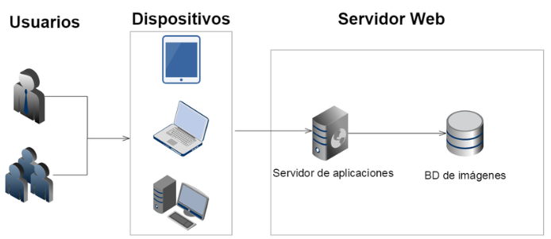
Arquitectura Cliente-Servidor
1
Elementos
Se compone de un cliente, que solicita servicios, y un servidor, que los proporciona.
2
Descripción
Este modelo divide las tareas entre proveedores de recursos o servicios y solicitantes. Es común en aplicaciones web donde el cliente puede ser un navegador y el servidor aloja la lógica de negocio y la base de datos.
Fuente: researchgate.net

Slide 22
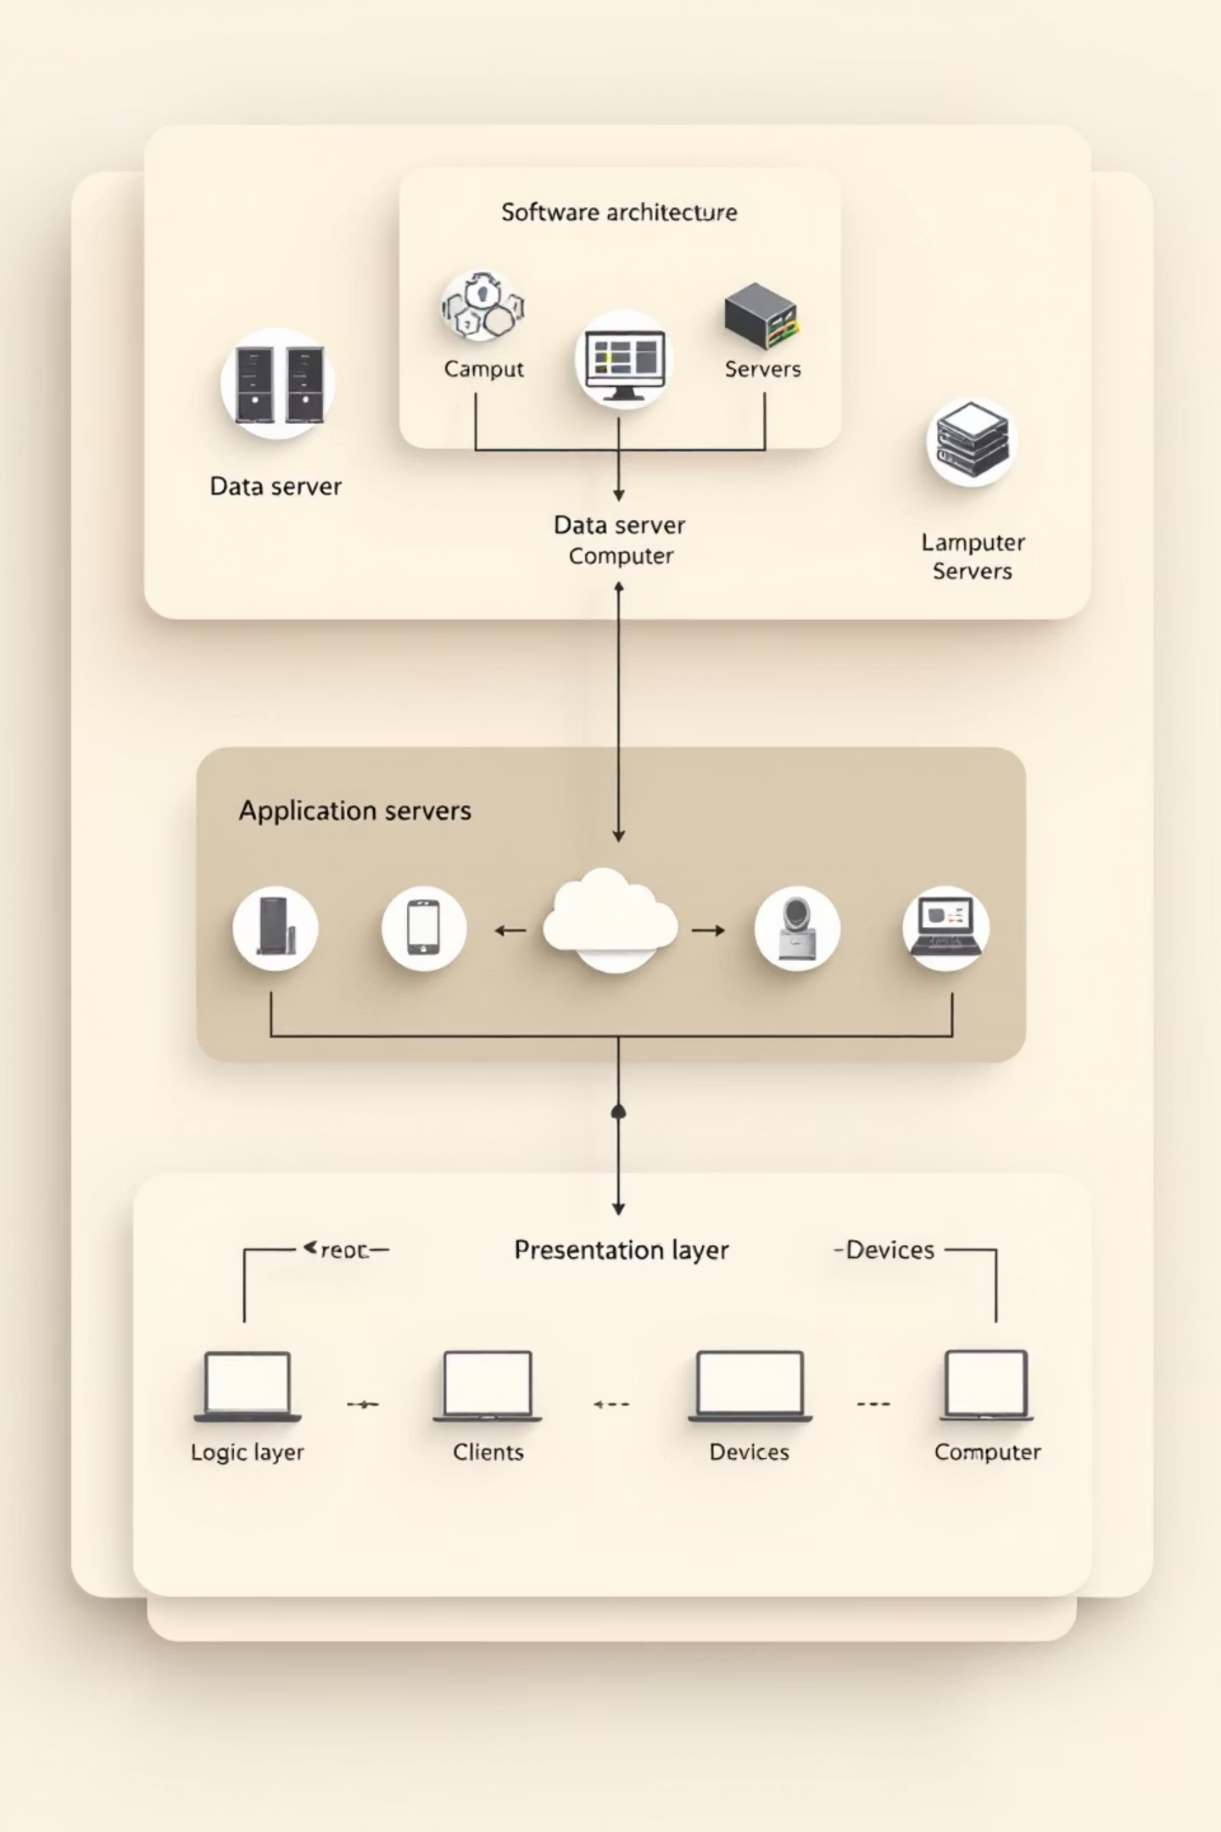
Arquitectura en Capas
Elementos
Descripción
La arquitectura en capas incluye capas como presentación, lógica de negocio y acceso a datos.
Organiza el software en capas, donde cada una tiene una responsabilidad específica y solo interactúa con la capa adyacente. Promueve la modularidad y facilita el mantenimiento.

Slide 23

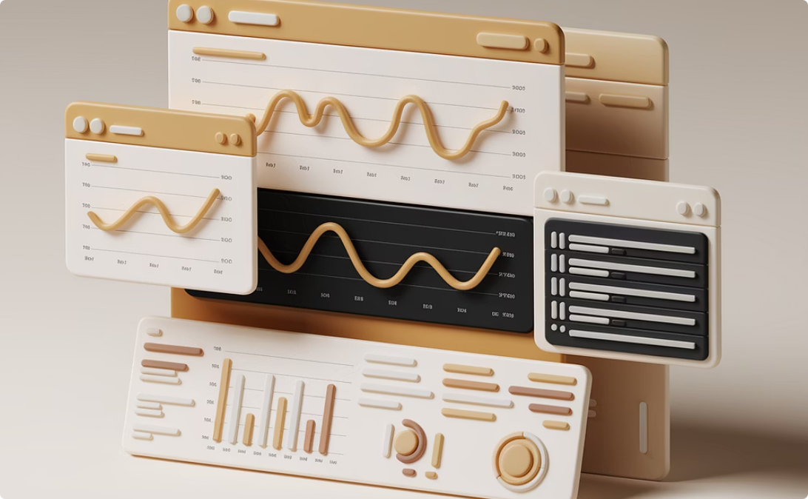

Modelo-Vista-Controlador (MVC)
Arquitectura del software utilizada para separar el código por sus distintas responsabilidades, manteniendo distintas capas que se encargan de hacer una tarea muy concreta.
Modelo
Vista
Controlador
Gestiona los datos y la lógica de negocio.
Presenta la interfaz de usuario, mostrando la información del modelo.
Coordina la interacción entre el modelo y la vista, respondiendo a eventos del usuario.

Slide 24
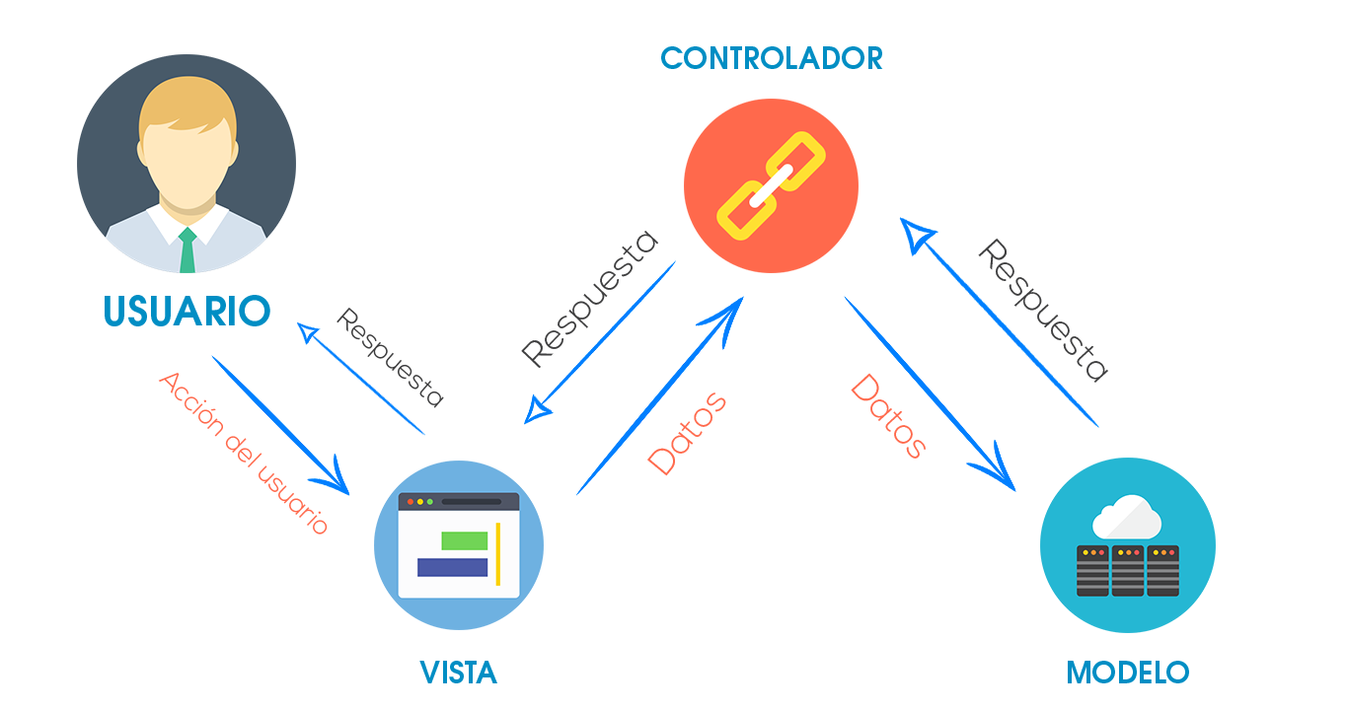
Modelo-Vista-Controlador (MVC)
MVC permite separar las preocupaciones, facilitando el desarrollo colaborativo y la reutilización del código, siendo ampliamente utilizado en aplicaciones web.
Fuente: precognis

Slide 25
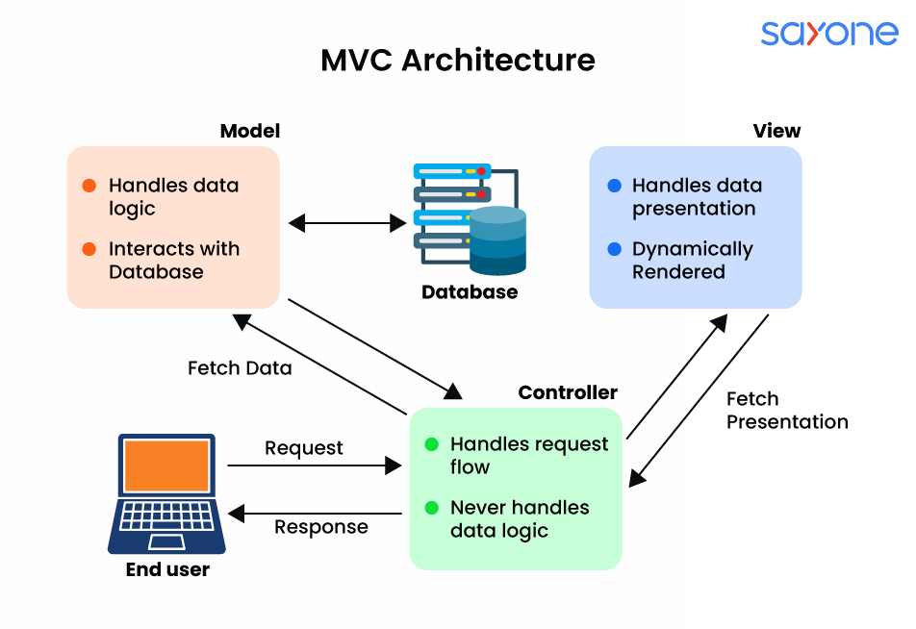
Flujos MVC
Fuente: sayone

Slide 26
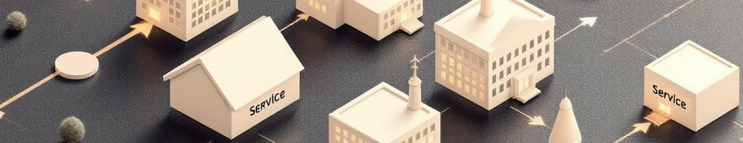
Arquitectura Orientada a Servicios (SOA)
Elementos
Descripción
Provee un conjunto de servicios débilmente acoplados. Estos servicios son entidades independientes, capaces de realizar tareas de forma independiente y que interactúan a través de interfaces bien definidas.
Permite la creación de aplicaciones a partir de servicios reutilizables, promoviendo la interoperabilidad y flexibilidad en el desarrollo.

Slide 27
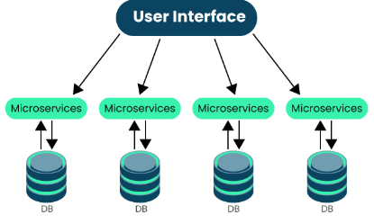
Arquitectura de Microservicios
Descripción
Arquitectura que estructura una aplicación como un conjunto de pequeños servicios independientes.
Cada microservicio se implementa, escala y se mantiene de manera independiente.
Cada servicio está diseñado para realizar una función empresarial específica.
Se comunican a través de APIs.
Limitan el impacto de las fallas en servicios individuales, lo que previene un fallo completo del sistema.
Fuente: sayone

Slide 28

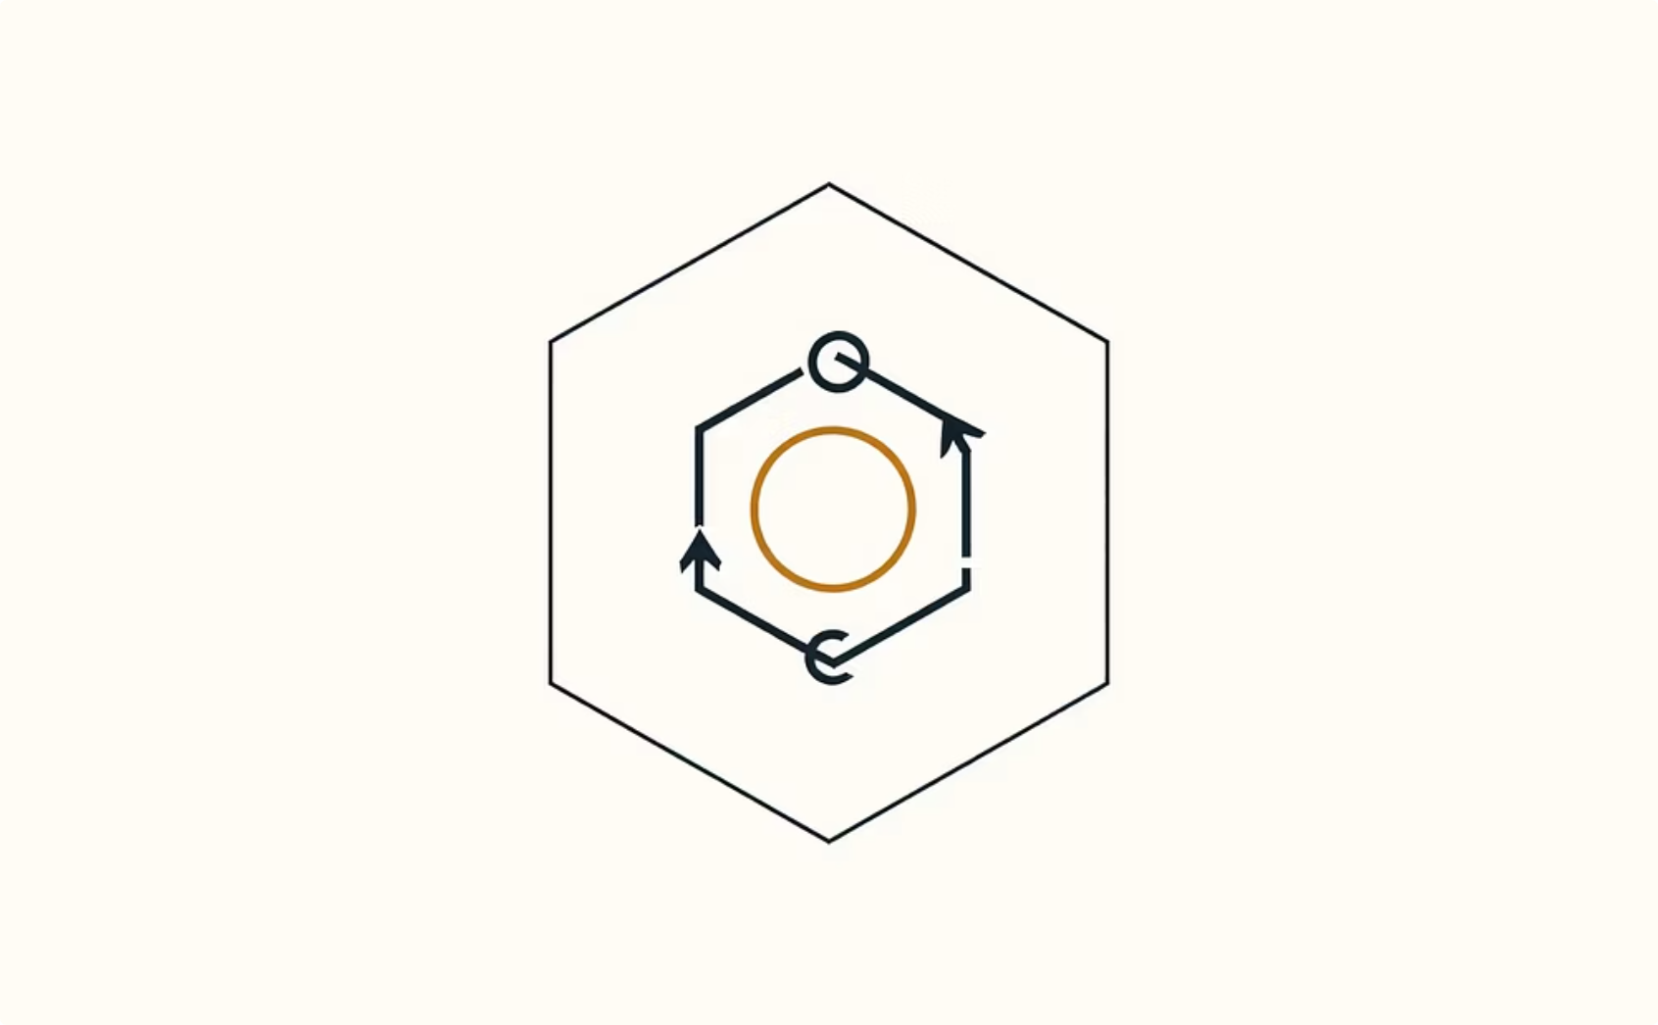
Arquitectura Hexagonal (Puertos y Adaptadores)
Descripción
Elementos
Divide un sistema en varios componentes intercambiables y débilmente acoplados se conecta a los demás mediante varios "puertos" expuestos.
La división busca separar la lógica del negocio del código específico de infraestructura y otros factores, permitiendo cambios en las tecnologías externas sin afectar al núcleo.
Núcleo de negocio central rodeado por adaptadores que permiten la comunicación con diferentes interfaces externas.
Se compone de: el núcleo de la aplicación, la base de datos, la interfaz de usuario, los scripts de prueba y las interfaces con otros sistemas.

Slide 29
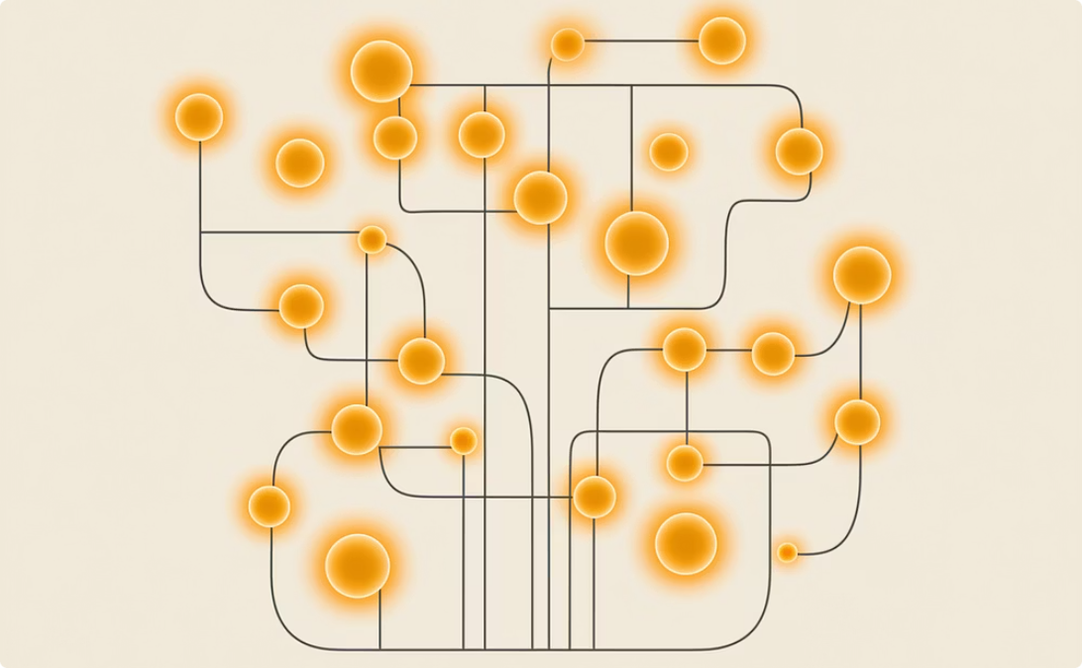
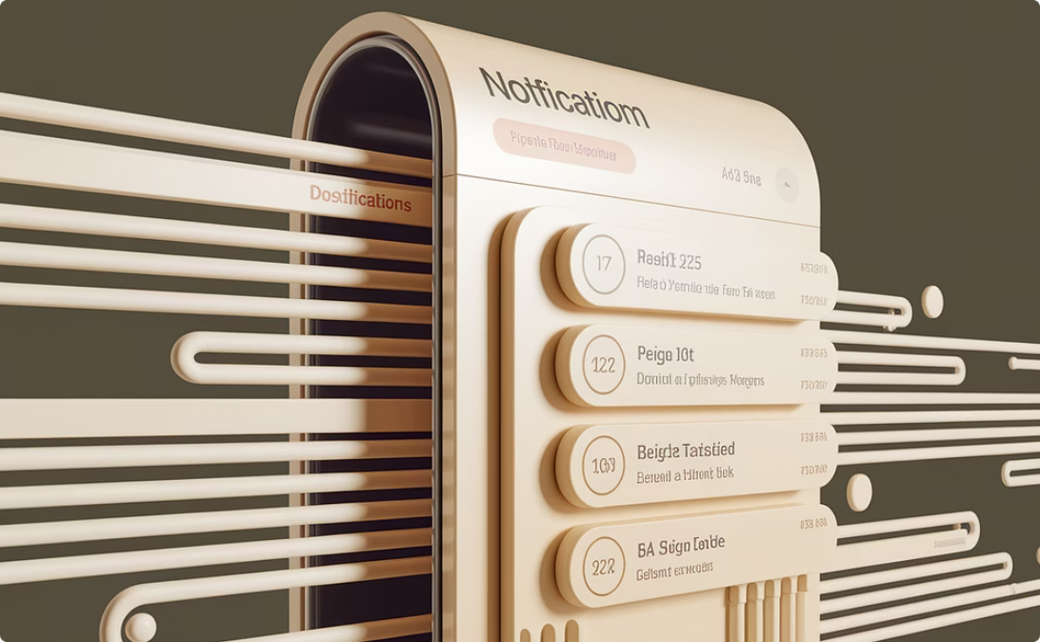
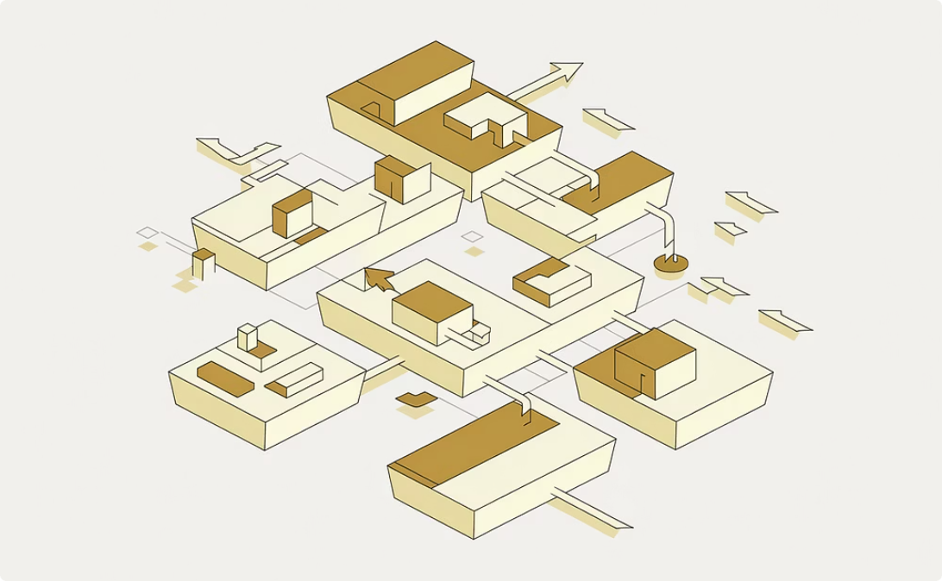
Arquitectura Basada en Eventos
Sistema de Eventos
Reacción en Tiempo Real
Diseño Desacoplado
Los componentes del sistema se comunican a través de eventos, actuando como publicadores y suscriptores de información.
El sistema responde dinámicamente a los eventos según ocurren, permitiendo actualizaciones inmediatas.
La arquitectura permite que los componentes evolucionen de forma independiente, manteniéndose conectados solo a través de eventos.

Slide 30
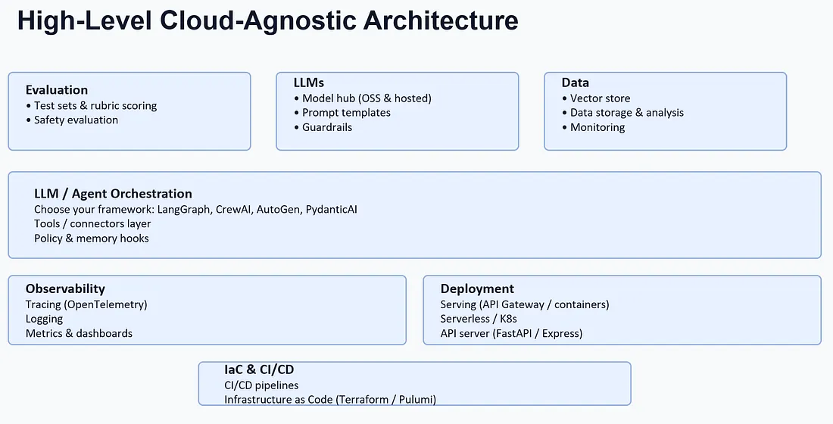
Arquitectura Agéntica
Definición
Es un sistema de software donde un agente autónomo o semiautónomo persigue un objetivo planificando acciones, invocando herramientas, observando resultados, actualizando sus conocimientos y repitiendo este ciclo hasta que se cumpla el objetivo y cualquier restricción de seguridad o política.
El agente:
Descomponer la tarea
Llama a los servicios adecuados
Verifica su propio trabajo y finaliza o solicita ayuda
Fuente: medium.com

Slide 31
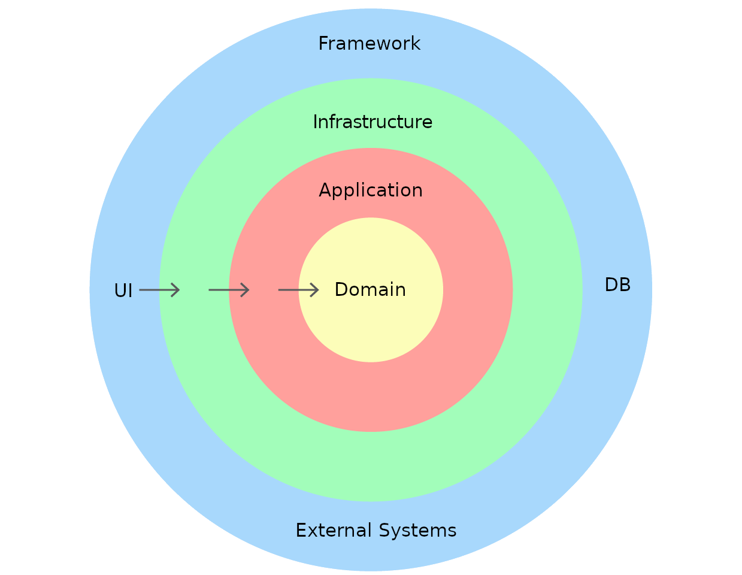
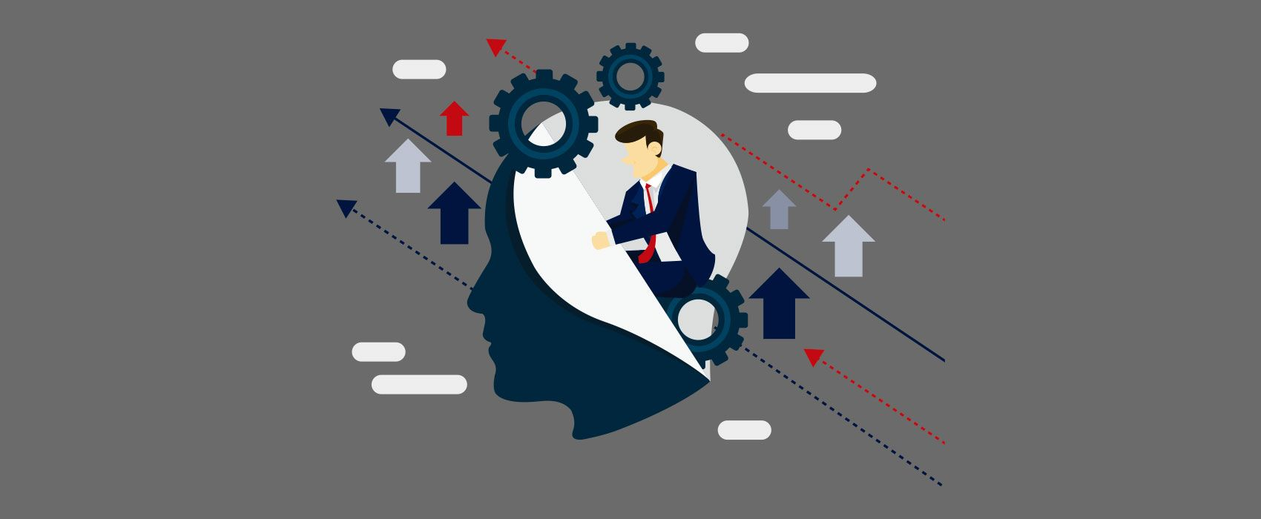
Domain Driven Design
Objetivo
DDD se centra en comprender profundamente el dominio del negocio y estructurar el código para enfrentar su complejidad.
Elementos
Relacionados con el Dominio: Lenguaje ubicuo, Dominios Enriquecidos, Entidad, Agregado, Objetos de Valor
Otros: Diseño por Contrato, Lógica de Coordinación, Persistencia, Corrupción del Dominio, Diseño de Caché, Gestión de Transacciones

Slide 32
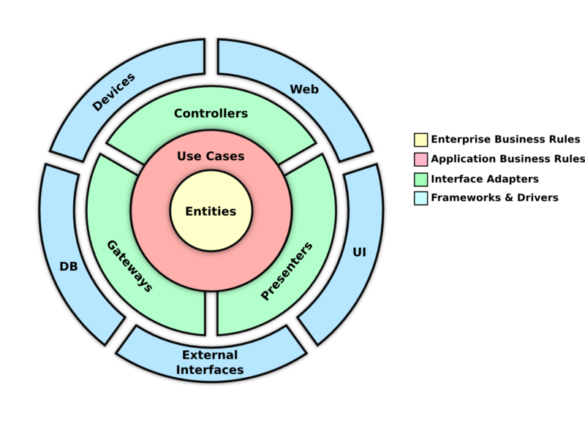
Clean Architecture
Objetivo
Priorizar la organización y la estructura de un sistema de software.
Promueve la separación de preocupaciones y es independiente de marcos y tecnologías externas.
Busca facilitar la mantenibilidad, la flexibilidad y la testeabilidad.
Fuente: medium.com
Regla de Dependencia: las dependencias de código fuente (imports, herencia, uso de clases) solo pueden dirigirse desde las capas externas (detalles técnicos) hacia las capas internas (lógica de negocio) .
Las capas internas no debe tener conocimiento alguno sobre lo que ocurre en las capas externas

Slide 33
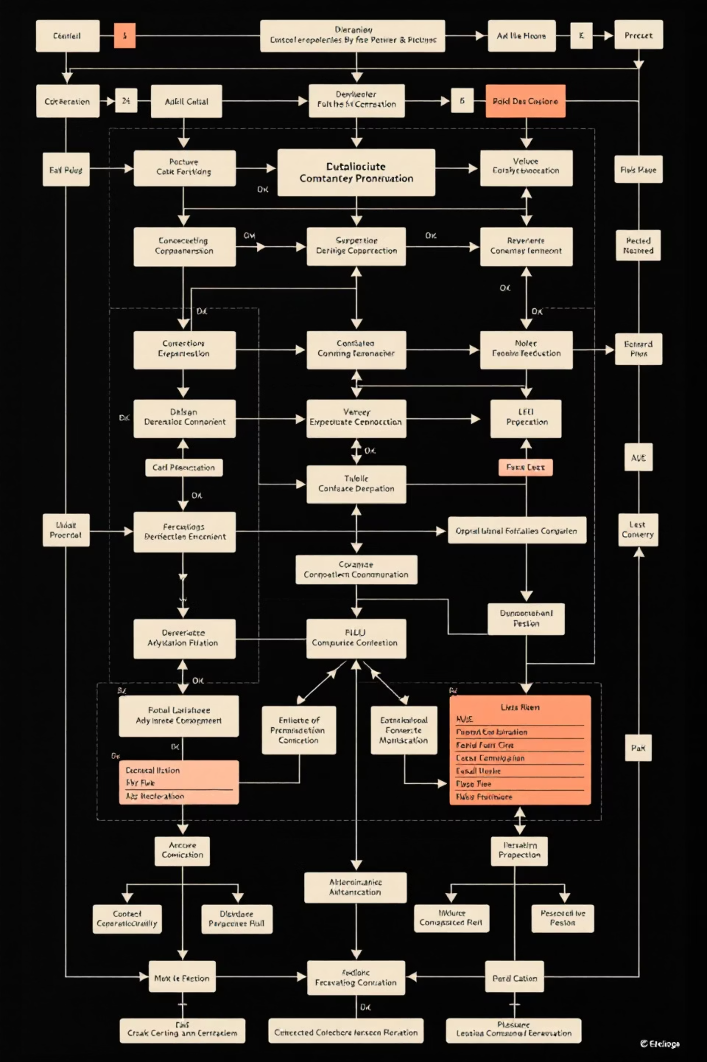


Tipos de Dependencias
Dependencias Verticales
Dependencias Horizontales
Relaciones entre diferentes tipos de componentes, como servicios que dependen de aplicaciones específicas.
Relaciones entre componentes similares, como aplicaciones que interactúan entre sí.

Slide 34




Desarrollo a Medida
Crear soluciones personalizadas para integrar sistemas específicos.
Adaptación exacta a las necesidades de la organización.
Puede ser costoso y requerir mucho tiempo.

Slide 35
Actividad de Clase
Se divide el salón por equipos
Cada equipo toma un tema:
Comparativo de Arquitectura Cliente Servidor con Arquitectura de Capas
Comparativo de Arquitectura Monolítica con Arquitectura de Servicios
Comparativo de Arquitectura Microservicios con Arquitectura de Servicios
Comparativo de Arquitectura Microservicios con Arquitectura Hexagonal
Elementos básicos de implementación DDD con Arquitectura Hexagonal
Comparativo DDD con Clean Architecture

